Slide 1
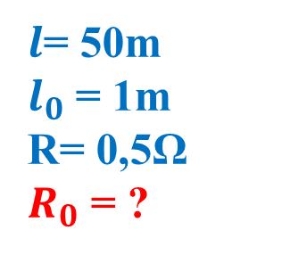
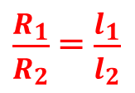
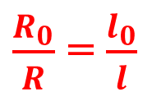

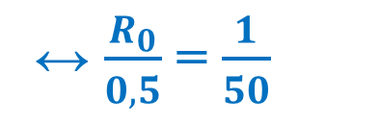
KIỂM TRA BÀI CŨ
1. Điện trở của dây dẫn phụ thuộc như thế nào vào chiều dài của dây dẫn? Công thức?
Trả lời
Điện trở của dây dẫn tỷ lệ thuận với chiều dài của dây.
$\frac{R_{1}}{R_{2}}$ = $\frac{l_{1}}{l_{2}}$
Trong đó:
R₁, R₁ : Điện trở của các dây dẫn (Ω)
l₁ , l₂ : chiều dài của các dây dẫn (m)
2. Đoạn dây dẫn nối từ cột vào một gia đình có chiều dài tổng cộng là 50m thì có điện trở tổng cộng là bao nhiêu. Biết dây này đoạn dài 1m của có điện trở là 0,5Ω?
Tóm tắt:
Giải:
$l$= 50m
$l_{0}$ = 1m
R= 0,5Ω
$R_{0}$ = ?
Điện trở của dây 50m:
$\frac{R_{0}}{R}$ = $\frac{l_{0}}{l}$
↔ $\frac{R_{0}}{0,5}$ = $\frac{1}{50}$
${↔R}_{0}$= 0,01 (Ω)

Slide 2
ĐẶT VẤN ĐỀ
Nhận xét các dây trong hình:
cùng một vật liệu là đồng
cùng chiều dài là l
tiết diện khác nhau: 3S; 2S; S
Vậy điện trở của chúng phụ thuộc vào tiết diện như thế nào?
Đó là nội dung nghiên cứu của bài hôm nay:
Dây đồng
3S
l
Dây đồng
2S
l
Dây đồng
S
l

Slide 3

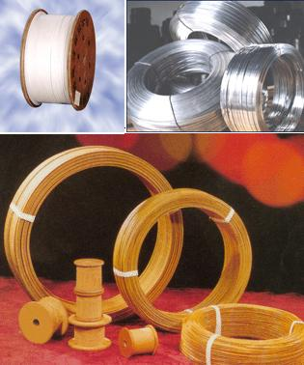

TIẾT 8
Chủ đề: điện trở dây dẫn
(Bài 8)

Slide 4
I. Dự đoán sự phụ thuộc của điện trở vào tiết diện dây dẫn:
Các dây có:
cùng chiều dài (l)
cùng chất liệu (đồng)
tiết diện lần lượt là: S; 2S; 3S
Dây đồng
3S
R
l
R
Điện trở của các dây này?
R
Dây đồng
2S
R
l
R
R
Dây đồng
S
l

Slide 5
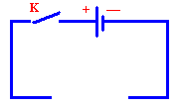
I. Dự đoán sự phụ thuộc của điện trở vào tiết diện dây dẫn:
Mắc vào mạch điện như sơ đồ hình 8.1
Điện trở tương đương của hình a là Ra=R
R_{a} = R
h.a
C1: Hãy tính điện trở tương đương Rb; Rc của dây dẫn trong hình b và hình c
R
R
R_{b} = R/2
h.b
R
R
R
R_{c} = R/3
h.c
R
? Các dây dẫn làm từ cùng một vật liệu (đồng), cùng chiều dài l và có tiết diện S thì điện trở R như thế nào?
Điện trở R như nhau

Slide 6
I. Dự đoán sự phụ thuộc của điện trở vào tiết diện dây dẫn:
Các dây có:
cùng chiều dài
cùng chất liệu
tiết diện lần lượt là: S; 2S; 3S
→ điện trở lần lượt là: R; R/2; R/3
→ điện trở của dây dẫn tỉ lệ nghịch với tiết diện của dây
R_{a} = R
h.a
R
R
R_{b} = R/2
h.b
R
Chập các dây dẫn sát vào nhau như hình 8.2
Dự đoán về mối quan hệ giữa điện trở của các dây dẫn với tiết diện của dây?
R
R
R_{c} = R/3
h.c
R
hình 8.2

Slide 7
II. Thí nghiệm kiểm tra:
1. Thí nghiệm: với dây có tiết diện S₁
6V
K
0,5
1
A
1,5
0
+
A
-
3
K
2
4
U₁= 6 V
I₁= 0,5 A
1
5
0
V
A
B
6
+
-

Slide 8
II. Thí nghiệm kiểm tra:
1. Thí nghiệm: với dây có tiết diện S₂
K
6V
0,5
1
A
1,5
0
+
A
-
3
K
2
4
U₂= 6 V
I₂= 1A
1
5
0
V
6
A
B
+
-

Slide 9
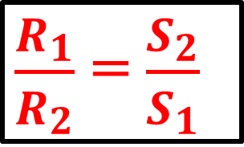
II. Thí nghiệm kiểm tra:
1. Thí nghiệm:
2. Kết quả:
Bảng 1
Kết quả đo
 | Hiệu điện thế | Cường độ dòng điện | Điện trở dây dẫn
DD tiết diện S1
DD tiết diện S2= 2S1
Lần thí nghiệm
U₁= 6V
I₁= 0,5A
R₁= 12 Ω
U₂= 6V
I₂= 1A
R₂= 6 Ω
3. Nhận xét:

$\frac{R_{1}}{R_{2}}$ = $\frac{S_{2}}{S_{1}}$


Slide 10
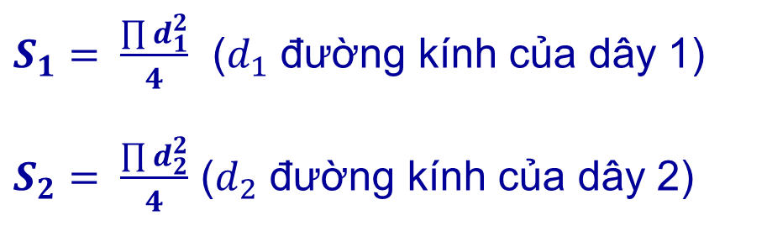
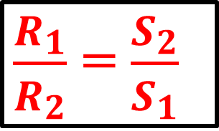
II. Thí nghiệm kiểm tra:
1. Thí nghiệm:
2. Kết quả:
3. Nhận xét:
Lưu ý:
$S_{1}= \frac{\prod{d_{1}^{2}}}{4}$ ($d_{1}$ đường kính của dây 1)
$S_{2}= \frac{\prod{d_{2}^{2}}}{4}$ ($d_{2}$ đường kính của dây 2)
Suy ra
4. Kết luận:
Điện trở của dây dẫn có cùng chiều dài và được làm từ cùng một vật liệu thì tỉ lệ nghịch với tiết diện của dây:
$\frac{R_{1}}{R_{2}}$ = $\frac{S_{2}}{S_{1}}$
Trong đó:
R₁, R₂ : Điện trở của các dây dẫn (Ω)
S₁ , S₂ : Tiết diện của các dây dẫn (m²)

Slide 11
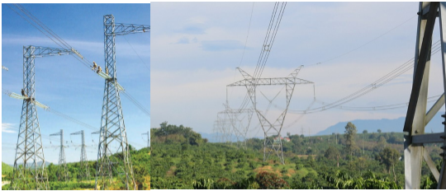
Mỗi đường dây tải trong hệ thống đường dây tải điện 500kV của nước ta gồm bốn dây mắc song song với nhau. Mỗi dây này có tiết diện 373 mm², do đó có thể coi rằng mỗi đường dây tải có tiết diện tổng cộng là 373 mm².4 = 1492 mm².Cách mắc dây như vậy làm cho điện trở của đường dây tải nhỏ hơn so với khi dùng một dây.

Slide 12
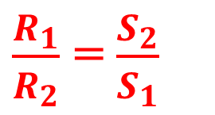
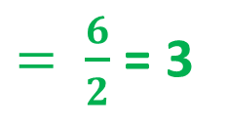
III. Vận dụng:
C3: Hai dây đồng có cùng chiều dài, dây thứ nhất có tiết diện 2mm², dây thứ hai có tiết diện 6mm². Hãy so sánh điện trở của hai dây này.
Tóm tắt:
Giải:
Cùng dây đồng
Cùng chiều dài
S₁ = 2mm²
S₂ = 6mm²
SS: R₁ và R₂?
Vì: cùng dây đồng, cùng chiều dài nên ta có:
$\frac{R_{1}}{R_{2}}$ = $\frac{S_{2}}{S_{1}}$
$= \frac{6}{2}$ = 3
→ R₁ = 3 R₂
→ Điện trở của dây thứ nhất lớn gấp ba lần điện trở của dây thứ hai.

Slide 13
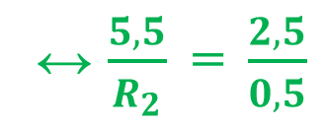
III. Vận dụng:
C4: Hai dây nhôm có cùng chiều dài, dây thứ nhất có tiết diện 0,5mm² và có điện trở R₁ = 5,5Ω. Hỏi dây thứ hai có tiết diện 2,5mm² thì có điện trở R2 là bao nhiêu?
Tóm tắt:
Giải:
Cùng dây nhôm
Cùng chiều dài
S₁ = 0,5 mm²
R₁ = 5,5 Ω
S₂ = 2,5 mm²
R₂=?
Vì: cùng dây nhôm, cùng chiều dài nên ta có:
$\frac{R_{1}}{R_{2}}$ = $\frac{S_{2}}{S_{1}}$
↔ $\frac{5,5}{R_{2}}\text{ = }\frac{2,5}{0,5}$
↔ R₂= 1,1 (Ω)
Vậy: Điện trở của dây thứ hai: R₂= 1,1 Ω

Slide 14
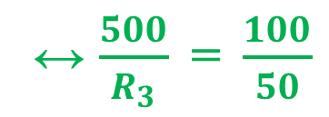
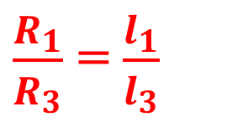
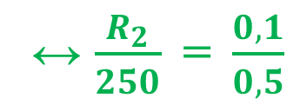
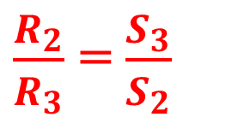
III. Vận dụng:
C5*: Một dây dẫn bằng constantan (một loại hợp kim) dài l₁ = l00m, có tiết diện S₁ = 0,lmm² thì có điện trở R₁ = 500Ω. Hỏi một dây khác cũng bằng constantan dài 1₂ = 50m, có tiết diện S₂ = 0,5mm² thì có điện trở R₂ là bao nhiêu?
Tóm tắt:
dây constantan 1
l₁ = l00m
S₁ = 0,lmm²
R₁ = 500Ω
dây constantan 2
1₂ = 50m
S₂ = 0,5mm²
R₂ = ?
Giải:
Lấy dây constantan 3:
l₃ = 50m
S₃ = 0,lmm²
Vì dây 1 và dây 3 có cùng dây constantan, cùng tiết diện nên ta có:
$\frac{R_{1}}{R_{3}}$ = $\frac{l_{1}}{l_{3}}$
↔ $\frac{500}{R_{3}}\text{ = }\frac{100}{50}$
↔ R₃= 250 (Ω)
Vì dây 2 và dây 3 có cùng dây constantan, cùng chiều dài nên ta có:
$\frac{R_{2}}{R_{3}}$ = $\frac{S_{3}}{S_{2}}$
↔ $\frac{R_{2}}{250}\text{ = }\frac{0,1}{0,5}$
↔ R₂= 50 (Ω)
Vậy dây constantan 2 có điện trở: R₂= 50Ω

Slide 15
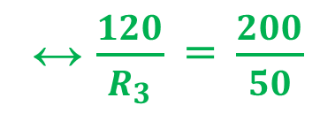

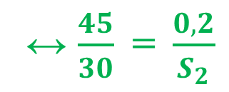
II. Vận dụng:
C6*: Một dây dẫn sắt dài l₁ = 200m, có tiết diện S₁ = 0,2mm² và có điện trở R₁ = 120Ω . Hỏi một dây sắt khác dài l₂ = 50m, có điện trở R₂ = 45Ω thì có tiết diện S₂ là bao nhiêu?
Tóm tắt:
dây sắt 1
l₁ = 200m
S₁ = 0,2 mm²
R₁ = 120Ω
dây sắt 2
1₂ = 50m
S₂ = ?
R₂ = 45Ω
Giải:
Lấy dây sắt 3:
l₃ = 50m
S₃ = 0,2mm²
Vì dây 1 và dây 3 cùng dây sắt, cùng tiết diện nên ta có:
$\frac{R_{1}}{R_{3}}$ = $\frac{l_{1}}{l_{3}}$
↔ $\frac{120}{R_{3}}\text{ = }\frac{200}{50}$
↔ R₃= 30 (Ω)
Vì dây 2 và dây 3 có cùng dây constantan, cùng chiều dài nên ta có:
$\frac{R_{2}}{R_{3}}$ = $\frac{S_{3}}{S_{2}}$
↔ $\frac{45}{30}\text{ = }\frac{0,2}{S_{2}}$
↔ S₂$≈$ 0,13 (mm²)
Vậy dây sắt 2 có tiết diện: S₂= 0,13 mm²

Slide 16

BÀI TẬP SBT
8.1: Hai đoạn dây bằng đồng, cùng chiều dài, có tiết diện và điện trở tương ứng là S₁ , R₁ và S₂ , R₂. Hệ thức nào dưới đây là đúng?
A. S₁R₁ = S₂R₂
B. S₁/R₁ = S₂/R₂
C. R₁R₂ = S₁S₂
D. Cả ba hệ thức trên đều sai

Slide 17
BÀI TẬP SBT
8.2: Hai dây dẫn bằng nhôm có chiều dài, tiết diện và điện trở tương ứng là l₁, S₁ , R₁ và l₂ , S₂ , R₂. Biết l₁ = 4l₂ và S₁ = 2S₂. Lập luận nào sau đây về mối quan hệ giữa các điện trở R₁ và R₂ của hai dây dẫn này là đúng?
A. Chiều dài lớn gấp 4, tiết diện lớn gấp 2 thì điện trở lớn gấp 4.2 = 8 lần, vậy R₁ = 8R₂
B. Chiều dài lớn gấp 4 thì tiết diện nhỏ hơn 4 lần, tiết diện lớn gấp 2 lần thì điện trở lớn gấp 2 lần, vậy R₁ = R₂/2
C. Chiều dài lớn gấp 4 thì tiết diện lớn gấp 4 lần, tiết diện lớn gấp 2 lần thì điện trở nhỏ hơn 2 lần, vậy R₁ = 2R₂
D. Chiều dài lớn gấp 4, tiết diện lớn gấp 2 thì điện trở nhỏ hơn 4.2 = 8 lần, vậy R₁ = R₂/8

Slide 18
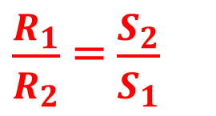
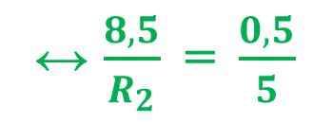
BÀI TẬP SBT
8.3: Hai dây dẫn bằng đồng có cùng chiều dài. Dây thứ nhất có tiết diện S₁ = 5 mm₂ và điện trở R₁ = 8,5 Ω . Dây thứ hai có tiết diện S₂ = 0,5 mm₂. Tính điện trở R₂.
Tóm tắt:
Cùng dây đồng
Cùng chiều dài
R₁ =8,5Ω;
S₁ = 5mm²
S₂ = 0,5mm²; R₂ = ?
Giải:
Vì cùng là dây đồng, cùng chiều dài nên ta có:
$\frac{R_{1}}{R_{2}}$ = $\frac{S_{2}}{S_{1}}$
↔ $\frac{8,5}{R_{2}}\text{ = }\frac{0,5}{5}$
↔ R₂= 85 (Ω)
Vậy: Điện trở của dây thứ hai: R₂= 85 Ω

Slide 19
BÀI TẬP SBT
8.4: Một dây dẫn bằng đồng có điện trở 6,8Ω với lõi gồm 20 sợi dây đồng mảnh. Tính điện trở của một sợi dây mảnh này, cho rằng chúng có tiết diện như nhau.
Tóm tắt:
R =6,8Ω;
n=20 sợi
R₀ = ?
Giải:
20 sợi dây đồng mảnh giống nhau
→ điện trở của mỗi dây dẫn mảnh này đều bằng nhau và bằng R₀
20 sợi dây chập vào tạo thành 1 dây
→ 20 dây được mắc song song với nhau.
Điện trở mỗi dây mảnh là:
R = R₀ /20
→ R₀ = R .20
= 6,8 . 20 = 136 (Ω)

Slide 20
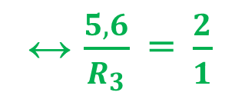
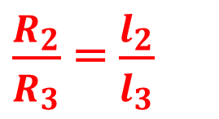
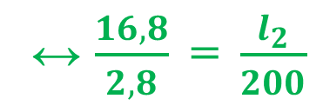
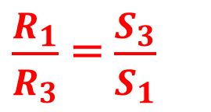
BÀI TẬP SBT
8.5: Một dây nhôm dài l₁ = 200m, tiết diện S₁ = 1 mm² thì có điện trở R₁ = 5,6Ω. Hỏi một dây nhôm khác tiết diện S₂ = 2 mm² và điện trở R₂ = 16,8 Ω thì có chiều dài l₂ là bao nhiêu?
Tóm tắt:
dây nhôm 1
l₁ = 200 m
S₁ = l mm²
R₁ = 5,6Ω
dây nhôm 2
1₂ = ?
S₂ = 2 mm²
R₂ = 16,8
Giải:
Lấy dây nhôm 3:
l₃ = 200m
S₃ = 2 mm²
Vì dây 1 và dây 3 có: cùng dây nhôm, cùng chiều dài nên ta có:
$\frac{R_{1}}{R_{3}}$ = $\frac{S_{3}}{S_{1}}$
↔ $\frac{5,6}{R_{3}}\text{ = }\frac{2}{1}$
↔ R₃= 2,8 (Ω)
Vì dây 2 và dây 3 có: cùng dây nhôm, cùng tiết diện nên ta có:
$\frac{R_{2}}{R_{3}}$ = $\frac{l_{2}}{l_{3}}$
↔ $\frac{16,8}{2,8}\text{ = }\frac{l_{2}}{200}$
↔ l₂= 1200 (m)
Vậy dây nhôm 2 có chiều dài: l₂= 1200 m

Slide 21
BÀI TẬP SBT
8.6: Để tìm hiểu sự phụ thuộc của điện trở dây dẫn vào tiết diện dây dẫn, cần phải xác định và so sánh điện trở của các dây dẫn có những đặc điểm nào?
A. Các dây dẫn phải có cùng tiết diện, được làm từ cùng một vật liệu, nhưng có chiều dài khác nhau.
B. Các dây dẫn này phải có cùng chiều dài, được làm từ cùng một vật liệu, nhưng có tiết diện khác nhau
C. Các dây dẫn này phải có cùng chiều dài, cùng tiết diện, nhưng được làm bằng các vật liệu khác nhau
D. Các dây dẫn này phải được làm cùng một vật liệu, nhưng có chiều dài và tiết diện khác nhau

Slide 22
BÀI TẬP SBT
Bài 8.7: Một dây dẫn đồng chất có chiều dài l, tiết diện đều S có điện trở là 8Ω được gập đôi thành một dây dẫn mới có chiều dài l/2 . Điện trở của dây dẫn mới này là bao nhiêu.
Hướng dẫn:
A. 4Ω
Cách 1:
Dây dẫn gập đôi thì:
* chiều dài giảm 2 lần → điện trở mỗi dây giảm 2 lần
* Tiết diện tăng lên 2 lần → điện trở mỗi dây giảm 2 lần
→ điện trở giảm 4 lần: R = 8:4 = 2(Ω)
B. 6Ω
C. 8Ω
D. 2Ω
Cách 2:
Dây dẫn gập đôi thì chiều dài giảm 2 lần
→ điện trở mỗi dây giảm 2 lần: 8:2 = 4(Ω)
Hai dây mắc song song:
→ điện trở: R = 4:2 = 2(Ω)

Slide 23
BÀI TẬP SBT
8.8: Hai dây dẫn được làm từ cùng một vật liệu, dây thứ nhất dài hơn dây thứ hai 8 lần và có tiết diện lớn gấp 2 lần so với dây thứ hai. Hỏi dây thứ nhất có điện trở lớn gấp mấy lần dây thứ 2.
Hướng dẫn:
8 lần
10 lần
4 lần
16 lần
Dây 1 dài hơn dây 2: 8 lần → điện trở dây1 lớn hơn dây 2: 8 lần
Dây 1 có tiết diện gấp 2 lần dây 2 → điện trở dây 1 nhỏ hơn dây 2: 2 lần
→ điện trở dây 1 lớn hơn dây 2: 8:2 = 4 (lần)

Slide 24
BÀI TẬP SBT
8.9: Một dây đồng dài 100m, có tiết diện 1 mm² thì có điện trở là 1,7Ω. Một dây đồng khác có tiết diện 0,2 mm² , có điện trở 17Ω thì có chiều dài là bao nhiêu?
Hướng dẫn:
A. 1000m
B. 200m
C. 2000m
D. 5000m
tiết diện dây 2 giảm 5 lần → điện trở dây 2 tăng 5 lần
điện trở dây 2 tăng lên 10 lần
→ điện trở tăng 10:5 =2 lần
→ chiều dài dây 2 tăng 2 lần
→ chiều dài dây 2 là: 100 . 2 =200(m)

Slide 25
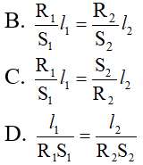
BÀI TẬP SBT
8.10: Hai dây dẫn được làm từ cùng một loại vật liệu, có điện trở, chiều dài và tiết diện tương ứng là R₁ , l₁, S₁ và R₂, l₂, S₂. Hệ thức nào dưới đây là đúng?
A. R₁.l₁.S₁ = R₂.l₂.S₂

Slide 26
BÀI TẬP SBT
Bài 8.11: Một dây cáp điện bằng đồng có lõi là 15 sợ dây đồng nhỏ xoắn lại với nhau. Điện trở của mỗi sợ dây đồng nhỏ này là 0,9Ω. Tính điện trở của dây cáp điện này
Tóm tắt:
n=20 sợi
R₀ = 0,9 Ω
R = ?
Giải:
15 sợi dây chập vào tạo thành 1 dây
→ 15 dây được mắc song song với nhau.
Điện trở dây cáp là:
R = R₀ /20 = 0,9/ 15 =0,06 (Ω)

Slide 27
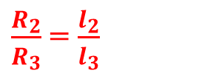
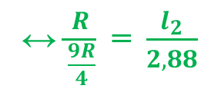
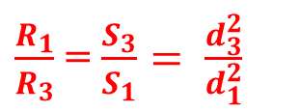
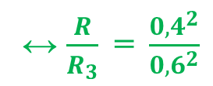
BÀI TẬP SBT
8.12: Người ta dùng dây Nikêlin (một loại hợp kim) làm dây nung cho một bếp điện. Nếu dùng loại dây này với đường kính tiết diện là 0,6mm thì cần dây có chiều dài là 2,88m. Hỏi nếu không thay đổi điện trở của dây nung, nhưng dùng dây loại này với đường kính tiết diện là 0,4mm thì dây phải có chiều dài là bao nhiêu?
Tóm tắt:
dây Nikêlin 1
l₁ = 2,88 m
d₁ = 0,6 mm
R₁ = R
dây Nikêlin 2
1₂ = ?
d₂ = 0,4 mm
R₂ = R
Giải:
Lấy dây Nikêlin 3:
l₃ = 2,88m
d₃ = 0,4 mm
Vì dây 1 và dây 3 có: cùng dây Nikêlin, cùng chiều dài nên ta có:
$\frac{R_{1}}{R_{3}}$ = $\frac{S_{3}}{S_{1}}= \frac{d_{3}^{2}}{d_{1}^{2}}$
↔ $\frac{R}{R_{3}}\text{ = }\frac{{0,4}^{2}}{{0,6}^{2}}$
↔ R₃= 9R/4 (Ω)
Vì dây 2 và dây 3 có: cùng dây Nikêlin, cùng tiết diện nên ta có:
$\frac{R_{2}}{R_{3}}$ = $\frac{l_{2}}{l_{3}}$
↔ $\frac{R}{\frac{9R}{4}}\text{ = }\frac{l_{2}}{2,88}$
↔ l₂= 1,28 (m)
Vậy dây nhôm 2 có chiều dài: l₂= 1,28 m

Slide 28
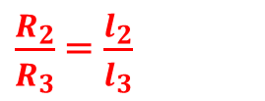
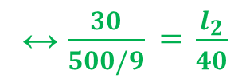

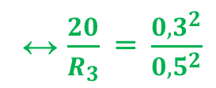
BÀI TẬP SBT
8.13: Cuộn dây thứ nhất có điện trở là R₁ = 20Ω, được quấn bằng dây dẫn có chiều dài tổng cộng là l₁ = 40m và có đường kính tiết diện là d₁ = 0,5mm. Dùng dây dẫn được làm từ cùng vật liệu như cuộn dây thứ nhất, nhưng có đường kính tiết diện của dây là d₂ = 0,3mm để cuốn một cuộn dây thứ hai, có điện trở là R₂ = 30Ω. Tính chiều dài tổng cộng của dây dẫn dùng để cuốn dây thứ hai này.
Tóm tắt:
dây 1
l₁ = 40 m
d₁ = 0,5 mm
R₁ = 20Ω
dây 2
1₂ = ?
d₂ = 0,3 mm
R₂ = 30Ω
Giải:
Lấy dây 3 cùng vật liệu:
l₃ = 40m
d₃ = 0,3 mm
Vì dây 1 và dây 3 có: cùng dây vật liệu, cùng chiều dài nên ta có:
$\frac{R_{1}}{R_{3}}$ = $\frac{S_{3}}{S_{1}}= \frac{d_{3}^{2}}{d_{1}^{2}}$
↔ $\frac{20}{R_{3}}\text{ = }\frac{{0,3}^{2}}{{0,5}^{2}}$
↔ R₃= 500/9 (Ω)
Vì dây 2 và dây 3 có: cùng dây Nikêlin, cùng tiết diện nên ta có:
$\frac{R_{2}}{R_{3}}$ = $\frac{l_{2}}{l_{3}}$
↔ $\frac{30}{500/9}\text{ = }\frac{l_{2}}{40}$
↔ l₂= 21,6 (m)
Vậy dây nhôm 2 có chiều dài: l₂= 1,2821,6 m

Slide 29

HƯỚNG DẪN HỌC TẬP
Học thuộc ghi nhớ
Làm bài tập SBT
Xem trước bài 9 : Sự phụ thuộc của điện trở vào vật liệu làm dây dẫn

